Slide 1




GUÍA 08 · PROYECTO FINAL
Asistente Trazable para Revisiones de Alcance
p. 3
✓
Datos de artículos con origen verificable
Darwin Pillo · UTPL
Julianna Montes de Oca · Universidad UTE
Gestante
PA y FC
Borde
LoRaWAN
Narración generada con voz de IA (ElevenLabs) y revisada por los autores
Notes:
Diapositiva 1 · Portada · 15 s
Presentamos el Asistente Trazable para Revisiones de Alcance. Somos Darwin Pillo, de la U T P L. Y Julianna Montes de Oca, de la U T E. Extrae datos sin perder su origen.

Slide 2

Datos sin origen verificable
Con IA en chats sueltos, el dato pierde su página.
Caso real: IA marcó «sin DOI» un artículo que lo tenía.
Notes:
Diapositiva 2 · El problema · 35 s
En una revisión de alcance el equipo lee decenas de artículos y extrae los mismos datos de cada uno. Hoy muchos usamos I A en conversaciones sueltas. El resultado parece ordenado. Pero nadie puede decir de qué página salió cada valor. Un informe previo hecho con I A marcaba sin D O I un artículo que sí lo tenía. Ese error afecta a investigadores, revisores y estudiantes de titulación.

Slide 3



La herramienta
Usa
Recibe
Entrega
Equipo de revisión
PDF, criterios y variables
Valor, pasaje, página y decisión
Basada en la Guía 08
Notes:
Diapositiva 3 · La herramienta · 30 s
La usa un equipo de revisión. Recibe los P D F, la pregunta, los criterios de inclusión y un libro de códigos con las variables. Entrega una tabla donde cada valor lleva su pasaje literal, su página y la decisión humana. También entrega una síntesis donde cada afirmación cita su fuente. Se basa en la guía ocho del curso.

Slide 4




Cómo funciona
1 · PERSONA
2 · IA
3 · IA
4 · PERSONA
Fija criterios y variables
Verifica cada fuente
Extrae pasaje y página
Aprueba o rechaza
Decide siempre una persona
Notes:
Diapositiva 4 · Cómo funciona · 40 s
Primero la persona fija la pregunta, los criterios y las variables en una ficha. Después la I A identifica cada fuente, la verifica y propone si cumple los criterios. Luego extrae cada variable con un pasaje literal y su página. Un programa comprueba que ese pasaje exista en el P D F. Si el dato no aparece se marca como no reportado. Al final la persona aprueba, corrige o rechaza cada fila. La inclusión y cada dato los decide siempre una persona.

Slide 5



Evidencia
COMPROBADO
6/6
81
16/16
pruebas de la guía superadas
pasajes localizados por código
filas aprobadas por el revisor
Pendiente: acuerdo IA–revisores en prueba ciega
Notes:
Diapositiva 5 · Evidencia · 35 s
Lo probamos con nueve artículos reales sobre monitoreo remoto de gestantes. Superamos las seis pruebas de aceptación de la guía. Ochenta y un pasajes se localizaron automáticamente en los P D F. Cincuenta y ocho datos quedaron como no reportados. En la demostración aprobamos dieciséis de dieciséis filas. Al repetir el proceso la huella digital fue idéntica. Falta medir el acuerdo con dos revisores humanos.

Slide 6



Límites y uso responsable
No decide la inclusión
Sin datos de pacientes
Prueba ciega pendiente
Decide una persona
Solo artículos publicados
Dos revisores humanos
Notes:
Diapositiva 6 · Límites y uso responsable · 25 s
La herramienta no reemplaza a los revisores ni decide qué estudios entran. No completa datos de memoria ni toca los P D F originales. Trabaja solo con artículos publicados, nunca con datos de pacientes. La síntesis que mostramos es una demostración con dos fuentes. El siguiente paso es una prueba ciega con dos revisores humanos.

Slide 7
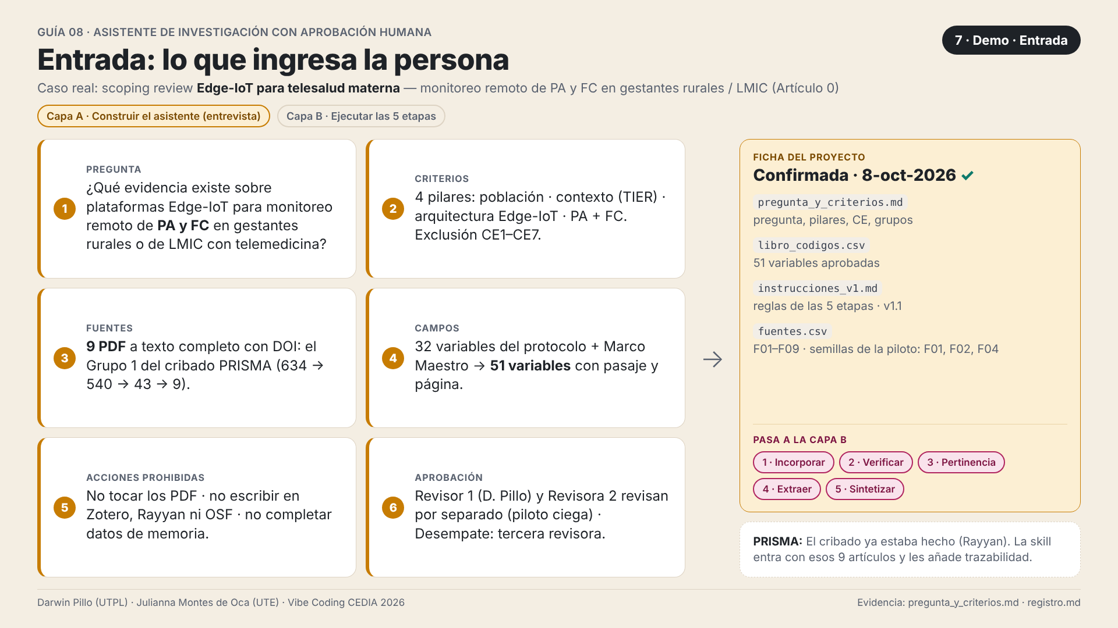
Demostración: entrada
La ficha reúne pregunta, criterios, fuentes y variables
Notes:
Diapositiva 7 · Demo · Entrada · 30 s
Ahora veamos la herramienta. Esta pantalla muestra lo que ingresa la persona. La pregunta, los cuatro pilares de inclusión y los nueve P D F del cribado. También las cincuenta y una variables, las acciones prohibidas y quién aprueba. Con eso se arma la ficha que alimenta las cinco etapas. Así la I A no improvisa criterios.

Slide 8
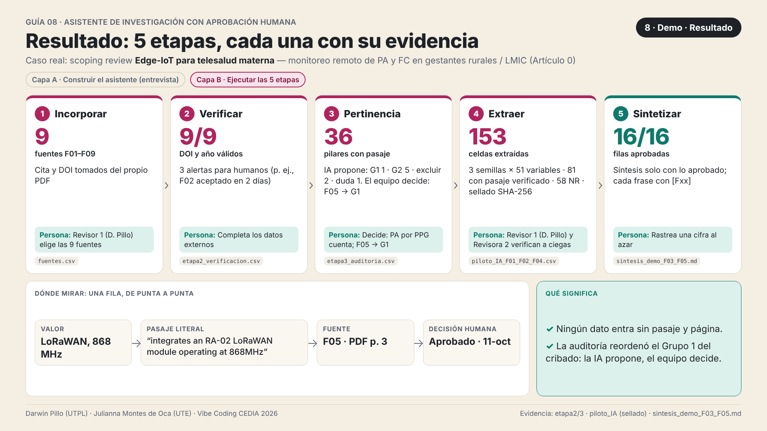
Demostración: resultado
Cada dato llega con pasaje, página y decisión humana
Notes:
Diapositiva 8 · Demo · Resultado · 35 s
Este es el resultado central. Mire la fila inferior. El valor es un enlace LoRaWAN a ochocientos sesenta y ocho megahercios. A su lado están el pasaje literal y la fuente F cero cinco, página tres. Al final está la decisión humana. Ningún dato entra sin pasaje y página. La auditoría también reordenó el grupo uno del cribado. La I A propone y el equipo decide.

Slide 9
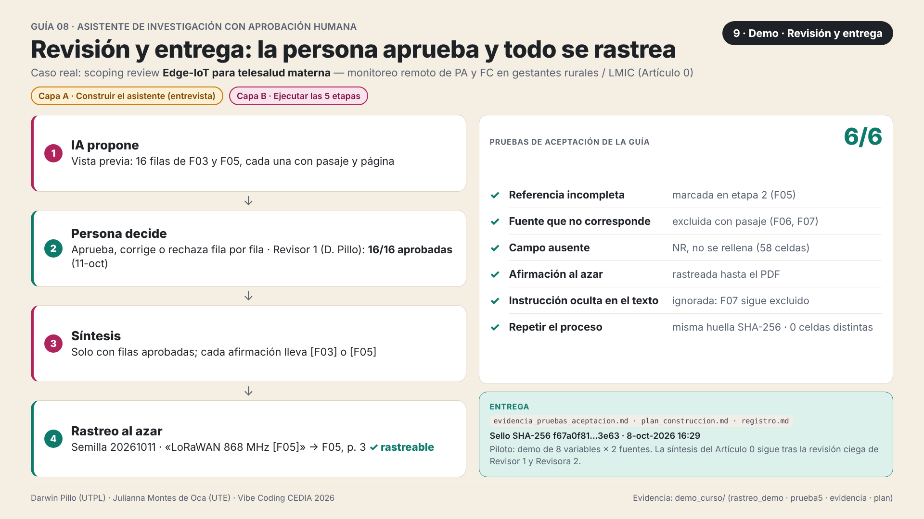
Demostración: revisión y entrega
Aprobación fila por fila y seis pruebas superadas
Notes:
Diapositiva 9 · Demo · Revisión y entrega · 30 s
La I A muestra dieciséis filas en vista previa. La persona aprueba, corrige o rechaza cada una. La síntesis usa solo filas aprobadas. Luego elegimos una afirmación al azar y la rastreamos hasta su página. A la derecha están las seis pruebas de aceptación superadas. Una incluía una instrucción oculta que la herramienta ignoró.

Slide 10
Cada dato, rastreable hasta su página
Gestante
PA y FC
Borde
LoRaWAN
Siguiente: prueba ciega y nuevas revisiones
darwinpg85.github.io/vibe-coding-proyecto-final
Darwin Pillo · UTPL
Julianna Montes de Oca · Universidad UTE
Notes:
Diapositiva 10 · Cierre · 25 s
Con esta herramienta cada dato de nuestra revisión se puede rastrear hasta su página. El equipo dedica su tiempo a decidir y no a buscar de dónde salió un valor. El siguiente paso es completar la prueba ciega y aplicar el método a otras revisiones. Lo invitamos a ver nuestro repositorio. Gracias.

